Slide 1
Persistent Storage Provisioning
Differenti modalità
Via opennebula:
TM shared ➔ symlink da file locale a file condiviso
TM ssh ➔ copia via ssh
TM iscsi ➔ iscsiadm ➔target (tgtd – LVM)
NFS o altro ➔ mount a livello di sistema operativo

Slide 2
Persistent Storage Provisioning
Differenti caratteristiche
IMAGE TYPE | PERFORMANCE | SIZE
SHARED | FAST | SMALL
SSH | SLOW at boot | SMALL
iSCSI QNAP | POOR | HUGE
iSCSI tgtd | GOOD | BIG
NFS | GOOD | UNLIMITED

Slide 3
Persistent Storage Provisioning
QNAP
NAS commerciale a basse prestazioni
offre iSCSI come protocollo nativo
la configurazione va fatta a mano
l’oggetto che abbiamo e’ fuori da ogni manutenzione

Slide 4
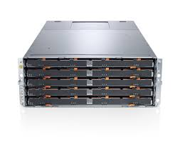
Persistent Storage Provisioning
NFS
eth
FC
Server 1U con interfaccia ethernet 1Gbit (10G?)
Doppio link FC verso i 2 controller di disco
Controller con 60 dischi da 4TBL
Va configurata opportunamente l’interfaccia di rete del server

